Slide 1



LOGO
学习汇报
院系/专业：2021级能源动力研2103班
汇报人：王屹然
2022年4月5日
1

Slide 2
https://www.ypppt.com/
学习内容
CONTENT
PART 1
脑电数据预处理基础知识学习
PART 2
ESI+CNN论文阅读
PART 3
CNN算法学习与实践
2

Slide 3
01
脑电数据预处理基础知识学习与实践
3

Slide 4
1.脑电数据预处理基础知识学习与实践
01
EEGLAB
06
导入数据与定位电极
保存数据
02
05
查看数据
独立成分分析ICA
03
04
分段和基线校正
滤波
4

Slide 5
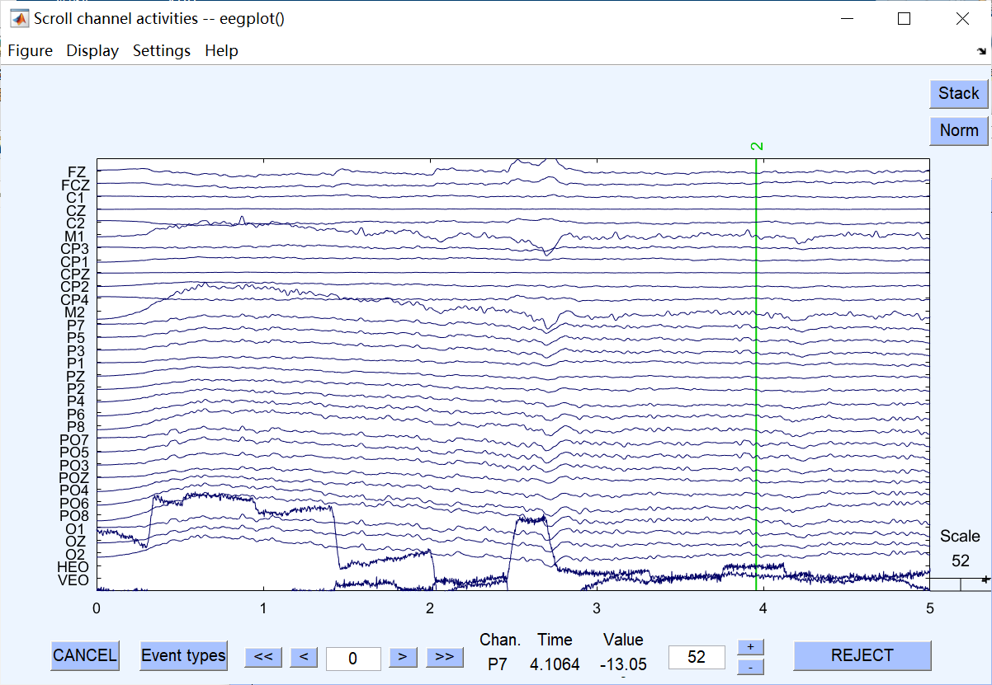
1.脑电数据预处理基础知识学习与实践
01
导入数据与定位电极
5

Slide 6
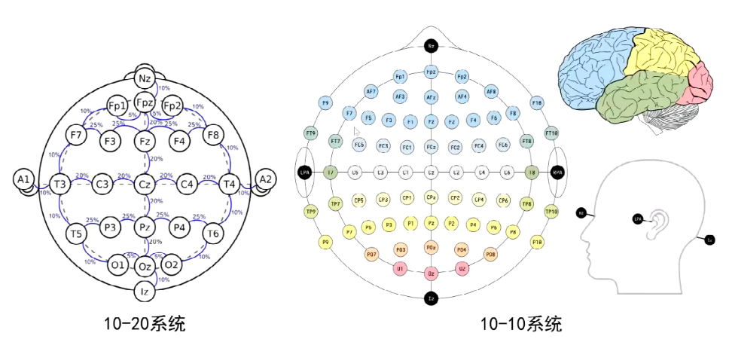
1.脑电数据预处理基础知识学习与实践
01
导入数据与定位电极
6

Slide 7
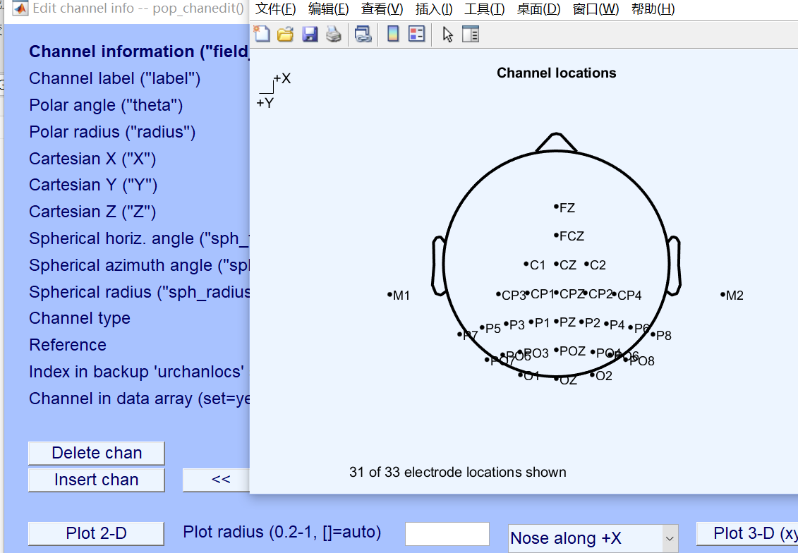
1.脑电数据预处理基础知识学习与实践
01
导入数据与定位电极
7

Slide 8
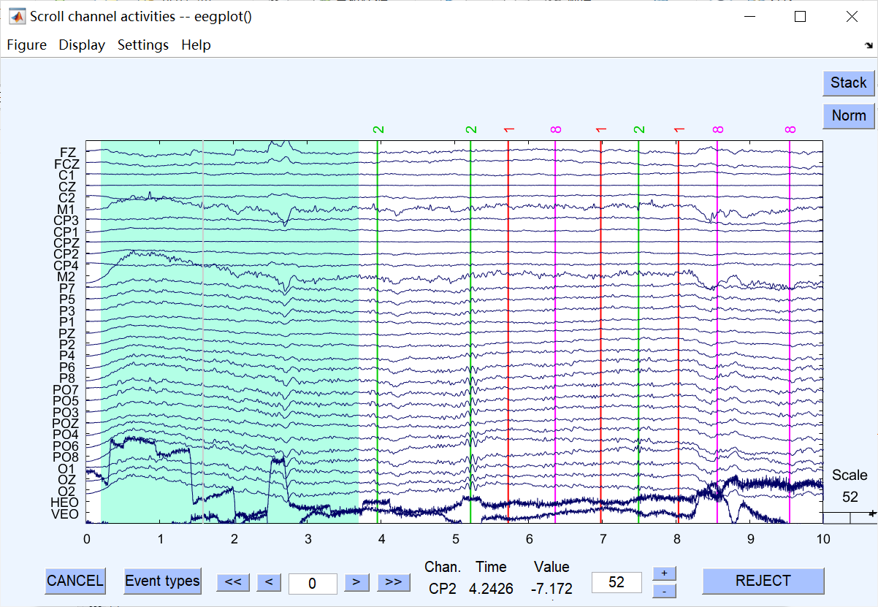
1.脑电数据预处理基础知识学习与实践
02
查看数据
8

Slide 9
1.脑电数据预处理基础知识学习与实践
03
生理伪迹
非生理伪迹
眼电伪迹：眨眼、眼动
工频干扰：50HZ
滤波
肌电伪迹：额肌、颞肌
电极伪迹：电极错误放置
心电伪迹：心跳
脑电记录系统故障：放大器
其他伪迹：头皮出汗
数据伪迹：电线接触不良
9

Slide 10
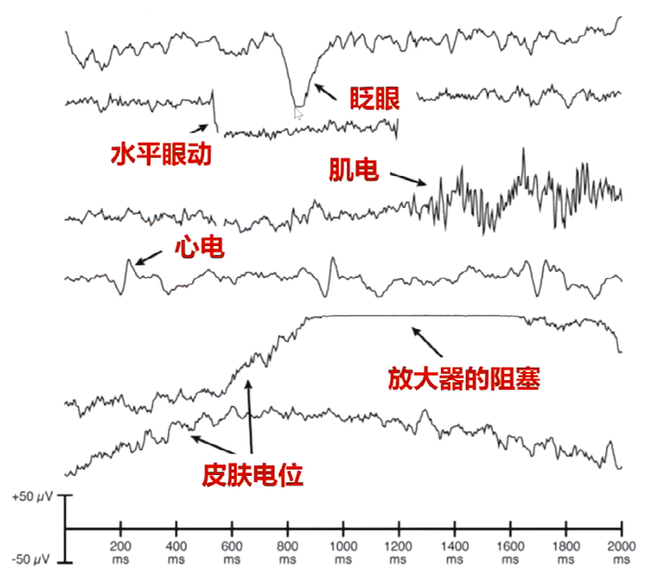
1.脑电数据预处理基础知识学习与实践
03
滤波
10

Slide 11
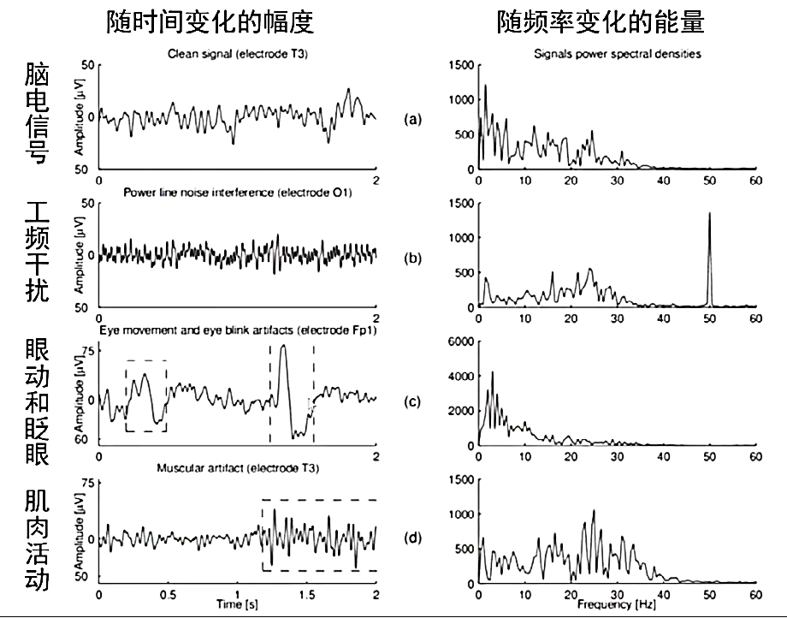
1.脑电数据预处理基础知识学习与实践
03
滤波
11

Slide 12
1.脑电数据预处理基础知识学习与实践
滤波:对特定频率进行有效提取，并对提取部分进行特定的处理（增益，衰减，滤除)
03
方法:
低通滤波:保留低于某下限的低频信号，去除或减弱高于该值的信号。
高通滤波:高频可以通过，去除低频。
带通滤波:保留某上下限值之间的信号凹陷滤波:去除某上下限值之间的信号，而保留在此之外的信号。
滤波
12

Slide 13
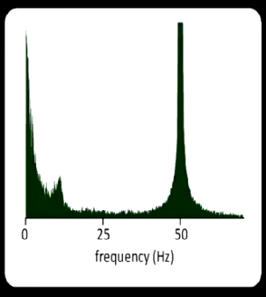
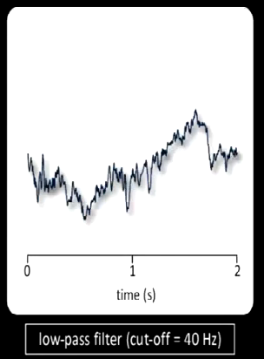
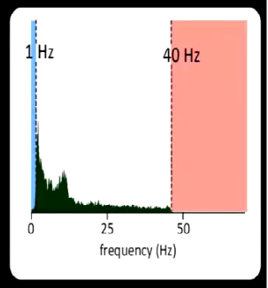
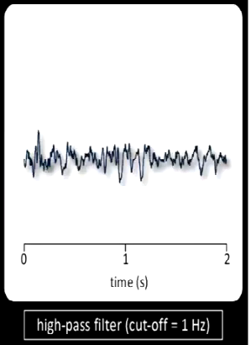
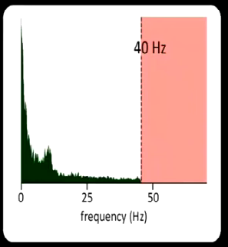
1.脑电数据预处理基础知识学习与实践
原始数据
03
低通滤波40HZ
高通滤波1HZ
滤波
13

Slide 14
1.脑电数据预处理基础知识学习与实践
epoch：所有数据送入网络，完成一次前向计算+反向传播的过程
baches：一个epoch太大，分成几个小的baches(分批)
batch：将数据分成多个batch，每次送入一部分数据(一批)
batchsize：每个batch中，训练样本的数量
iterations：完成一次epoch需要的batch个数=batch numbers
04
分段和基线校正
14

Slide 15
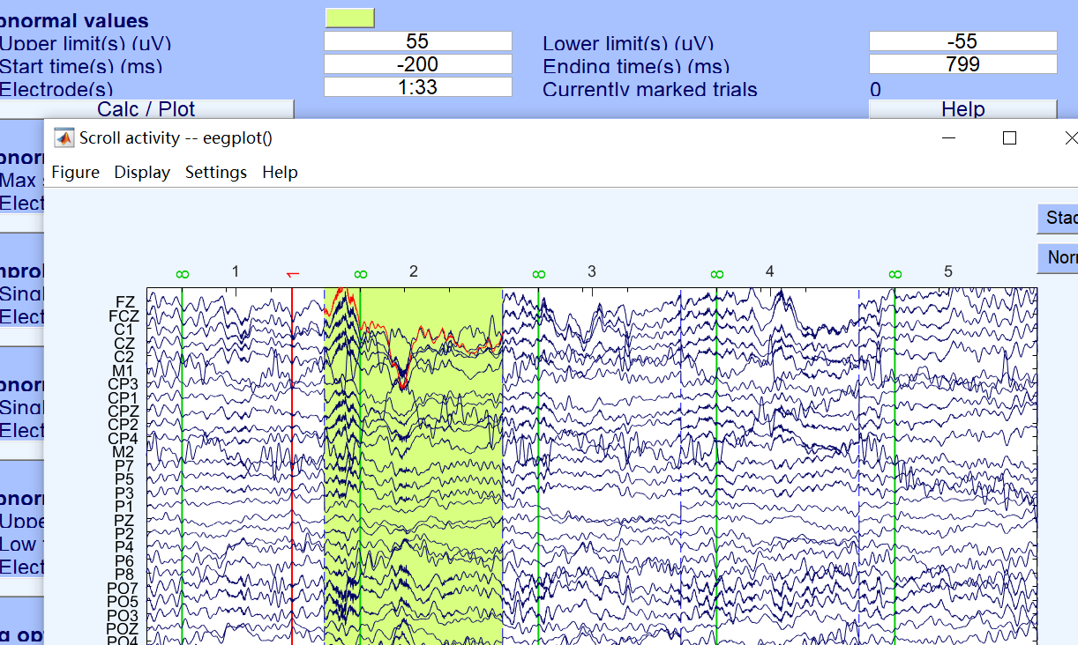
1.脑电数据预处理基础知识学习与实践
04
分段和基线校正
15

Slide 16
1.脑电数据预处理基础知识学习与实践
ICA：最普遍的从EEG信号中去除眼电、肌电和其他类型的伪迹矫正的方法。
05
优点：较为可靠去除眼电，肌电伪迹已开发出许多设计良好的工具包(EEGLAB,FieldTrip,,SPM)
独立成分分析ICA
基本假设：
记录在头皮上的EEG信号包含了独立的信号源和噪声源的活动
不同源产生的电位在头皮电极是线性叠加的
从源到电极点的信号传递延迟可忽略不计
16

Slide 17
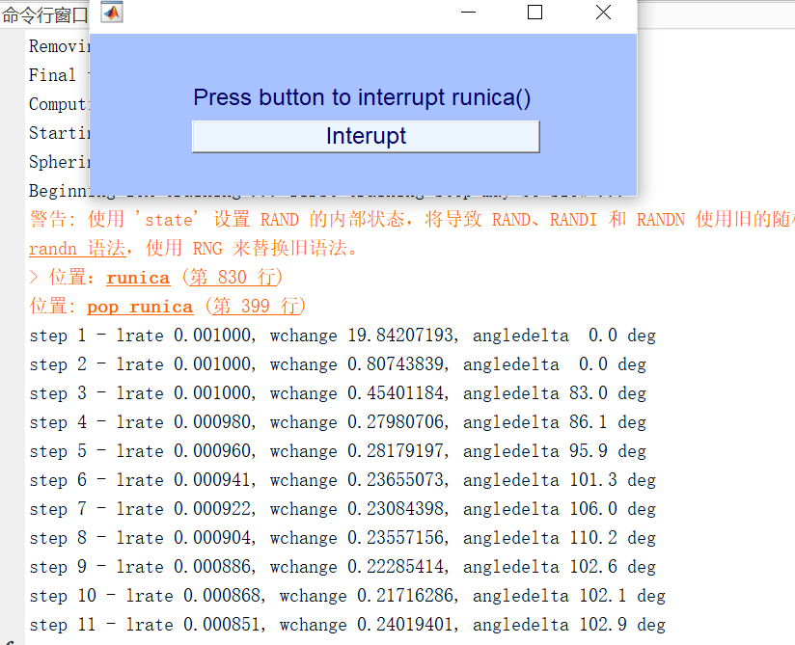
1.脑电数据预处理基础知识学习与实践
05
独立成分分析ICA
17

Slide 18
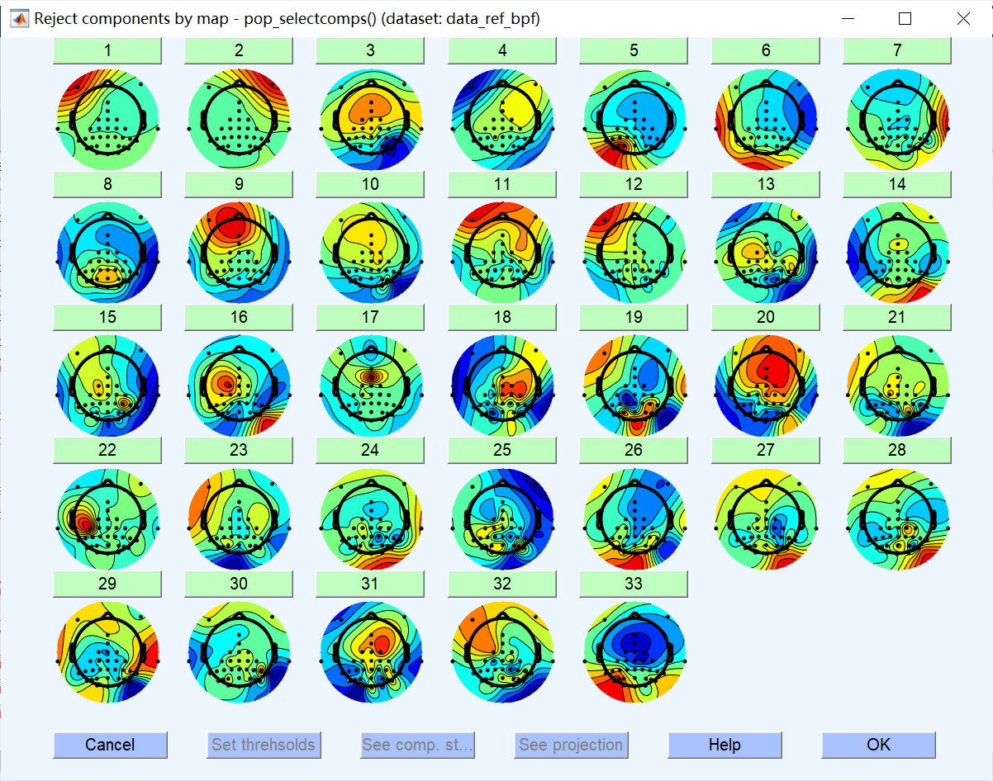
1.脑电数据预处理基础知识学习与实践
05
独立成分分析ICA
18

Slide 19
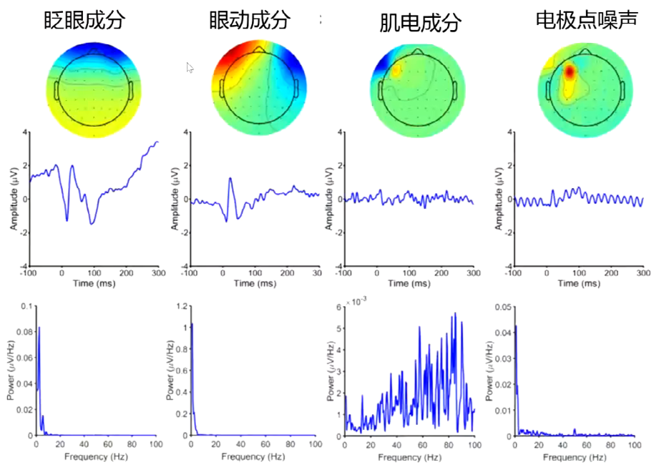
1.脑电数据预处理基础知识学习与实践
05
独立成分分析ICA
19

Slide 20
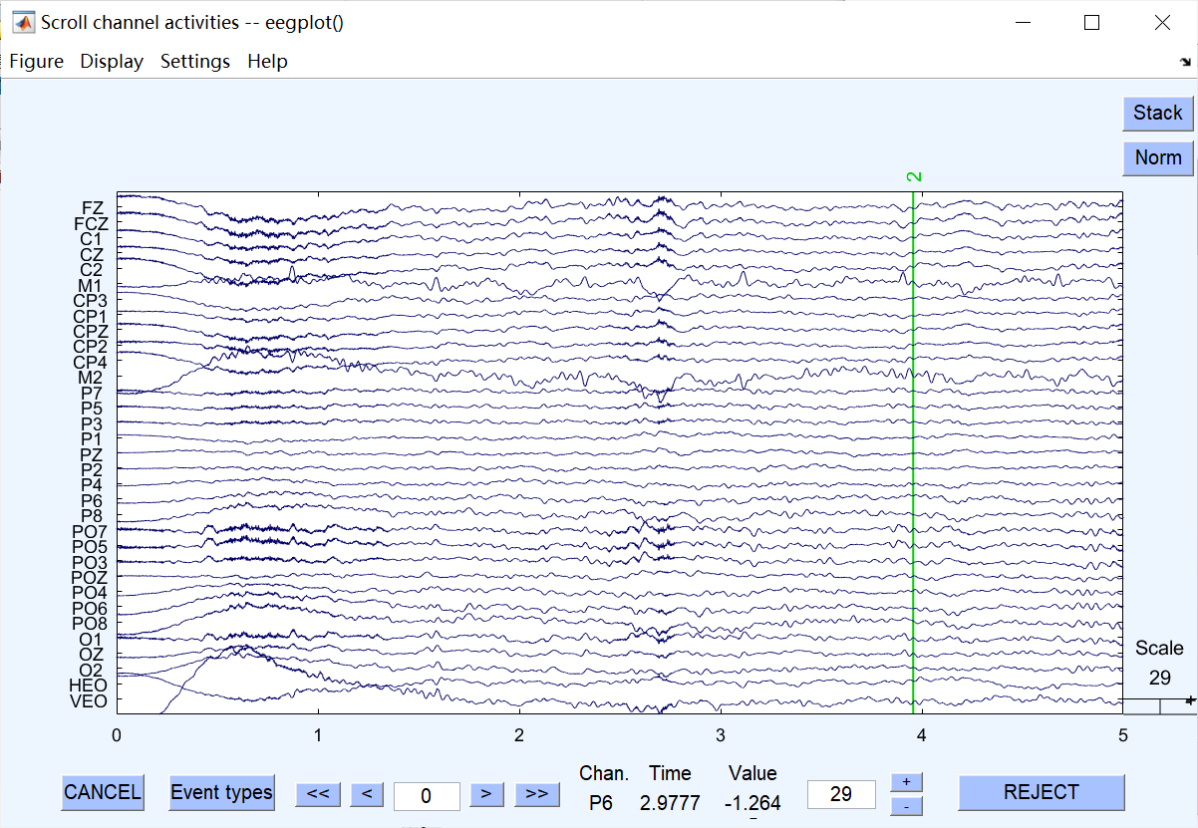
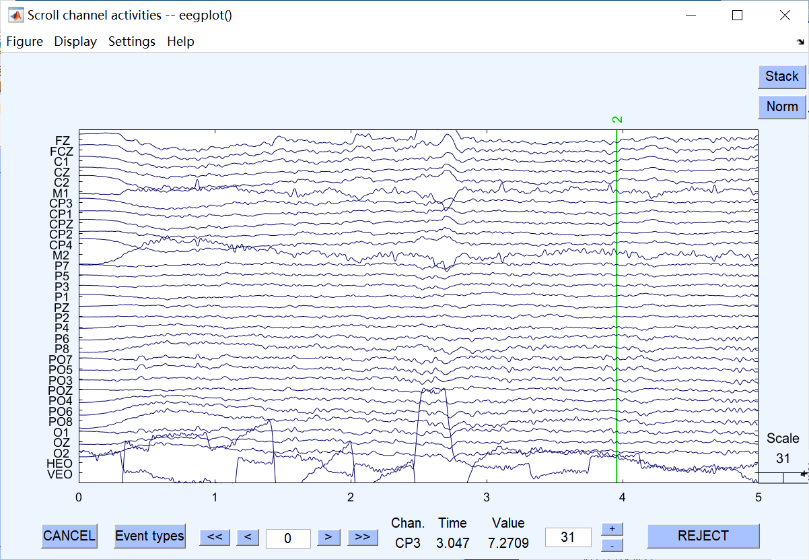
1.脑电数据预处理基础知识学习与实践
05
独立成分分析ICA
20

Slide 21
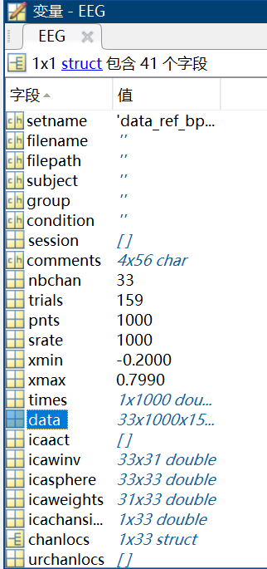
1.脑电数据预处理基础知识学习与实践
06
保存数据
21

Slide 22
02
ESI+CNN论文阅读
22

Slide 23
2.ESI+CNN论文阅读
“侦察器”
EEG source imaging 脑电源成像
一种通过scout ESI和CNN解码EEG运动想象四分类任务的新方法
Title | Year | Journal | JCR | Author
A novel approach of decoding EEG four-class motor imagery tasks via scout ESI and CNN | 2020.5 | Journal of Neural Engineering | Q1 5.379 | 侯一民 东北电力大学
实现：与最先进的MI分类方法的结果相比，整体分类增加了14.4%。
23
Notes:
贺斌和合作者在过去十年中研究了一种基于来源分析的BCI方法[23–27]。脑电源成像（EEG source imaging，ESI）由电流偶极子模拟电活动组成，可以将测量的电位投影到源空间。针对ESI提出了两种主要方法，偶极子拟合方法[25,26]和分布式模型[23–25,27]。由于ESI在MI任务分类中的性能优于传感器域分析，因此它受到了广泛关注。

Slide 24
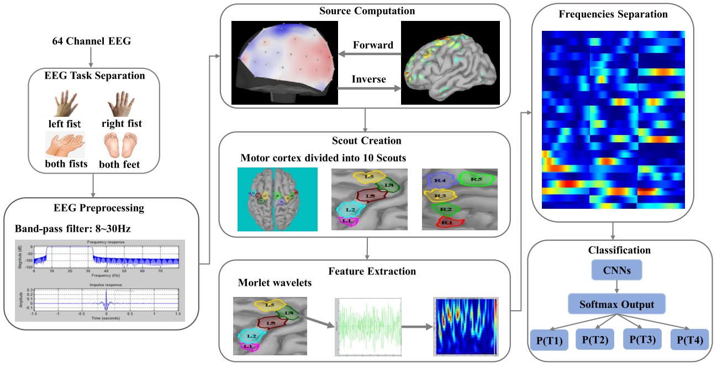
一：系统框架
α、β波
24
图1 系统框架包括脑电任务分离、脑电预处理、源计算、scout生成、特征提取、频率分离和分类。

Slide 25
二：主要研究内容
结合脑电图源成像(ESI)技术和卷积神经网络(CNN)的新方法，以对运动想象(MI)任务进行分类。
在运动皮层中创建十个scout来选择感兴趣的区域(ROI)。
02
03
region of interest
01
研究内容
04
ESI技术采用边界元法(BEM)和加权最小范数估计(WMNE)分别解决EEG正向和逆向问题。
将传感器空间的活动转化为源空间的活动
25

Slide 26
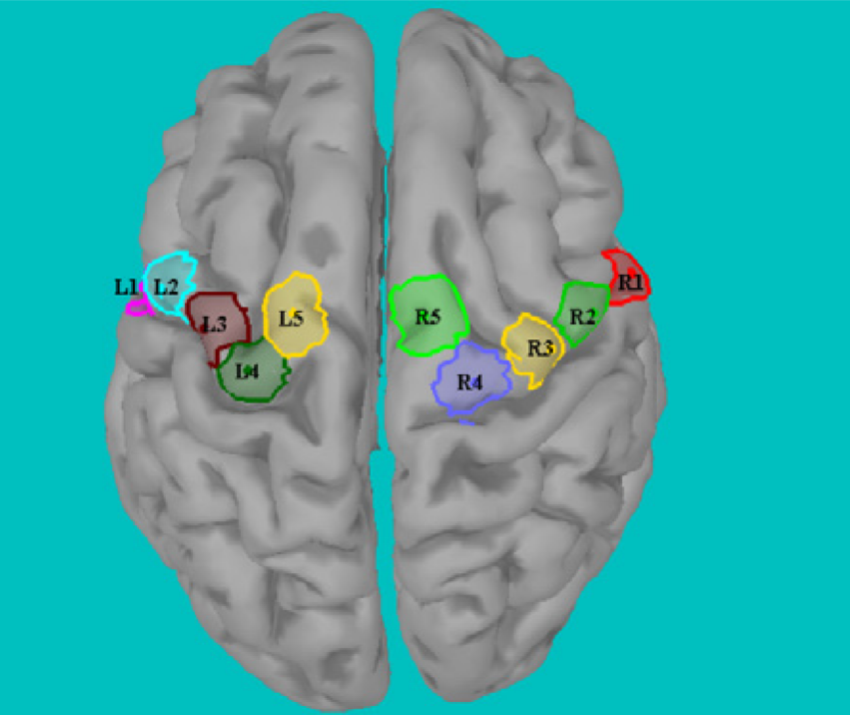
二：主要研究内容02
在运动皮层中创建十个scout来选择感兴趣的区域(ROI)。
02
每一个scout都被扩展到40个顶点，每个顶点只有一个源。L1区域对应40个信号，其他scout也一样。在计算了来源后，在运动皮层中创建了十个scout。
研究内容
26
图2 十个scouts（左右各五个）

Slide 27
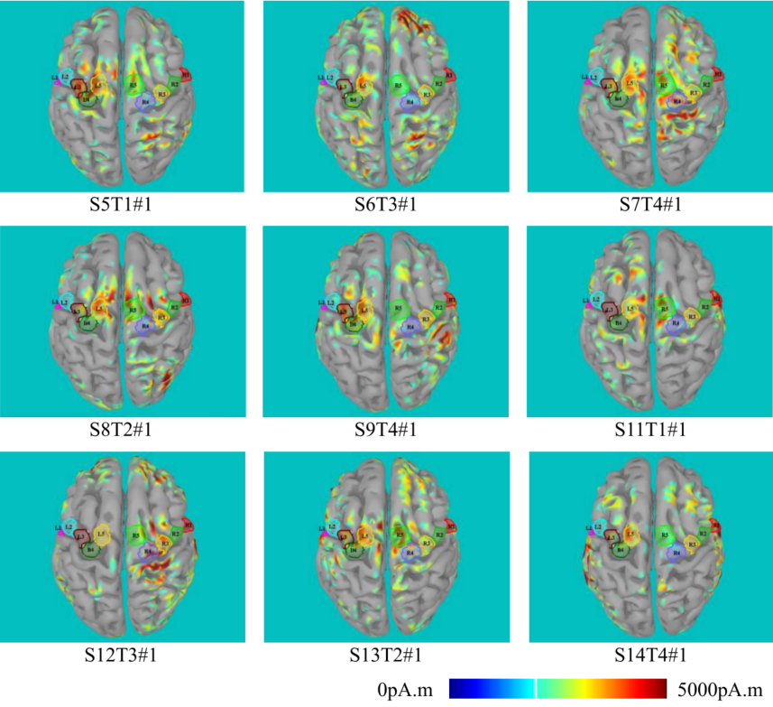
二：主要研究内容02
在运动皮层中创建十个scout来选择感兴趣的区域(ROI)。
02
使用ESI计算10个受试者每次试验的四个任务的源。这些scout的区域是深受MI影响的区域。脑源的颜色表示电流活动的强度，红色最强烈
研究内容
27
图3 创建scouts

Slide 28
二：主要研究内容
结合脑电图源成像(ESI)技术和卷积神经网络(CNN)的新方法，以对运动想象(MI)任务进行分类。
使用Morlet小波方法从scout的时间序列中提取特征。
在运动皮层中创建十个scout来选择感兴趣的区域(ROI)。
02
03
01
研究内容
04
ESI技术采用边界元法(BEM)和加权最小范数估计(WMNE)分别解决EEG正向和逆向问题。
将传感器空间的活动转化为源空间的活动
28

Slide 29
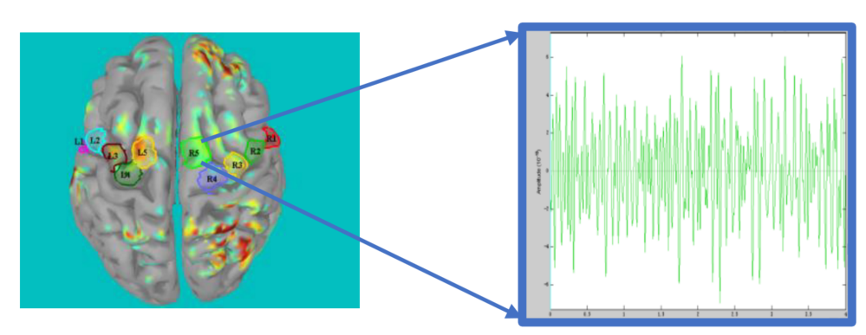
二：主要研究内容03
使用Morlet小波方法从scout的时间序列中提取特征
03
研究内容
图4 scout时间序列提取（JTFA时频分析）
29

Slide 30
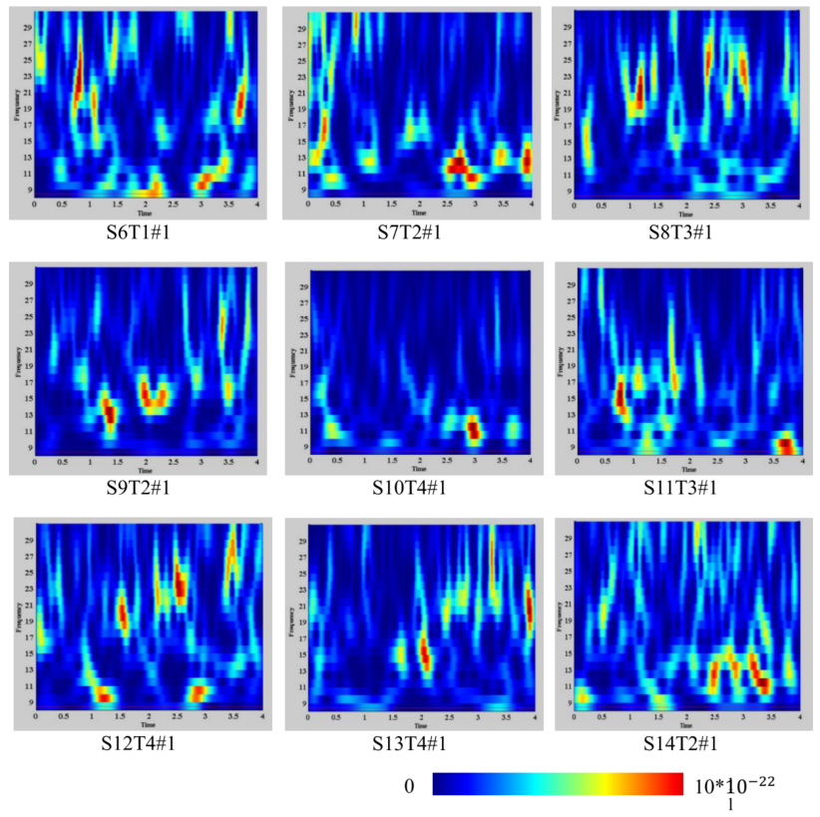
二：主要研究内容03
时间和频率互补的时频分析方法提供了时域和频域的联合分布信息，清晰地描述了信号频率与时间的关系。
使用Morlet小波方法从scout的时间序列中提取特征
03
显然，只有部分时频映射是红色的，表明每个任务只对特定的频率和时间敏感。由于图的数量比较大，研究者使用CNN来选择和学习这些图中最基本的特征。
研究内容
图5 scout时频图
30

Slide 31
二：主要研究内容
结合脑电图源成像(ESI)技术和卷积神经网络(CNN)的新方法，以对运动想象(MI)任务进行分类。
使用Morlet小波方法从scout的时间序列中提取特征。
在运动皮层中创建十个scout来选择感兴趣的区域(ROI)。
02
03
01
研究内容
04
ESI技术采用边界元法(BEM)和加权最小范数估计(WMNE)分别解决EEG正向和逆向问题。
使用CNN对MI任务进行分类。
将传感器空间的活动转化为源空间的活动
31

Slide 32
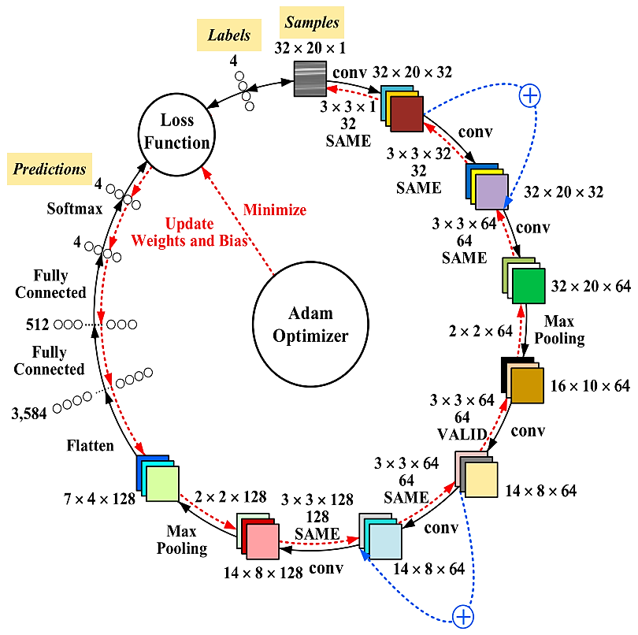
二：主要研究内容04
使用CNN对MI任务进行分类
04
研究内容
图6 CNN架构图解。该模型由六个卷积层、两个最大池化层组成以及两个全连接层组成。Adam被用来优化算法。
32

Slide 33
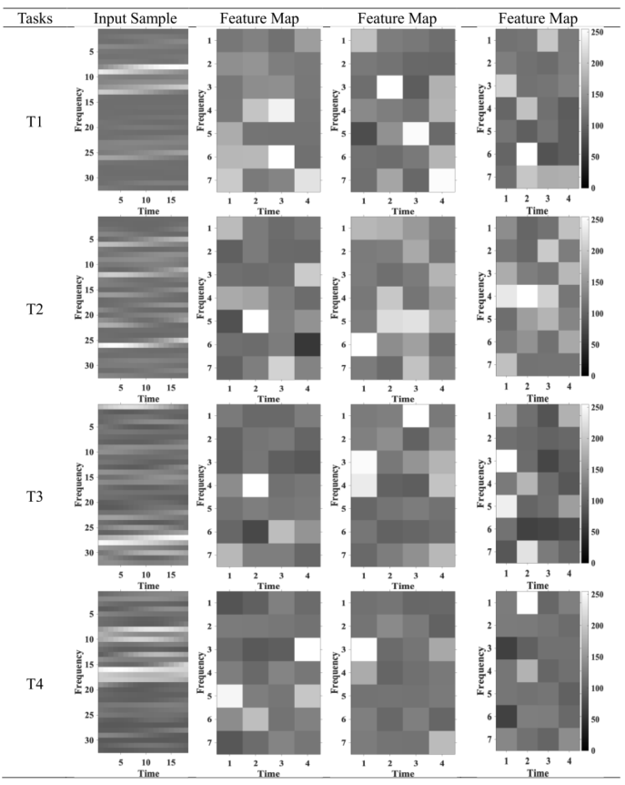
二：主要研究内容04
使用CNN对MI任务进行分类
04
研究内容
33
图7 样本特征图可视化。输入样本32×20，第二次最大池化后7×4=128个特征映射

Slide 34
三：实验范式
在实验中，研究人员仅使用了随机选择的十个受试者的Ml trail(S5,S6，S7，S8,S9，S10，S11,S12，S13，S14)。
这里用于分析的数据集包含每个受试者84次试验，每一类包含21次试验。在记录64通道脑电图时，受试者执行了不同的运动想象任务。每个受试者针对以下四个任务中的每一个执行了3轮21次试验:
当目标出现在屏幕的右侧时，受试者想象打开和合上相应的拳头，直到目标消失。然后受试者放松。
当目标出现在屏幕顶部时，受试者想象打开和合上双拳，直到目标消失。然后受试者放松。
当目标出现在屏幕左侧时，受试者想象打开和合上相应的拳头，直到目标消失。然后受试者放松。
当目标出现在屏幕底部时，目标会想象双脚张开和合拢，直到目标消失。然后受试者放松。
34

Slide 35
四：研究结果
实验结果准确率
与最先进的MI分类相比，总体准确率提高了14.4%
94.5%
95.3%
93.3%
93.6%
96%
整体
左拳头
右拳头
双拳
双脚
35

Slide 36
03
CNN算法学习与实践
36

Slide 37
3.CNN算法学习
01
深度学习是一种特殊的机器学习算法，特征和分类器直接从数据中联合学习。
深度学习
深度学习具有从高维数据中提取特征并从分层表示中学习的能力，有望从原始的EEG数据中学习以提取更好的功能，以提高性能和鲁棒性。
02
03
理论上可以实现EEG更有效的特征提取算法和精度高、性能稳健的模式分类算法。
37

Slide 38
3.CNN算法学习
CNN
CNN
常用的应用与BCI的深度学习算法：
1.CNN
2.CNN+SAE（自动堆叠编码器）
3.RBM受限玻尔兹曼机
4.DELM（深度极限学习机）
5.CNN+DBN（深度信念网络）
CNN在MI-CNN的分类任务中优点：
1.省略特征提取的步骤，可以直接输入预处理的数据；
2.CNN能够从大量数据中学习到高维特征，对于处理大数据有优越的性能，而MI-EEG数据集十分巨大，一次测试就有640*64个数据点。
38

Slide 39

3.CNN算法学习
卷积层
卷积核一定的距离在图像上移动运算只被称为步长，得到的新矩阵能反映图像的部分特征，因此被称为特征图feature map。设定不同的卷积核，我们就能找到各种各样的特征。
CNN模型结构
卷积层
池化层
全连接层
卷积核：填充数字的正方形小格子。
相乘
卷积
原始图片：经过输入层后会变为灰度或是RGB数值填充的矩阵。
相加
39

Slide 40
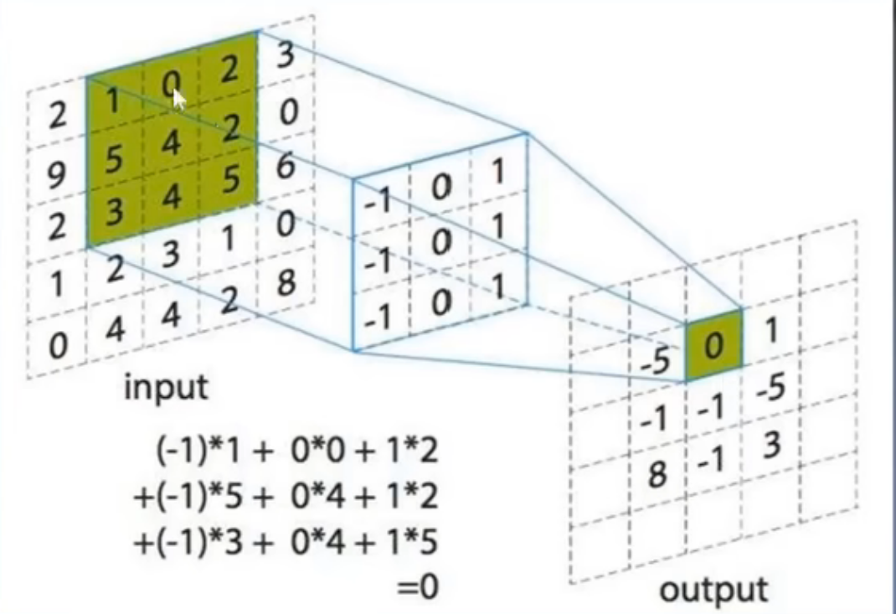
3.CNN算法学习
卷积层
卷积核一定的距离在图像上移动运算只被称为步长，得到的新矩阵能反映图像的部分特征，因此被称为特征图feature map。设定不同的卷积核，我们就能找到各种各样的特征。
CNN模型结构
卷积层
池化层
全连接层
卷积核：填充数字的正方形小格子。
相乘
卷积
原始图片：经过输入层后会变为灰度或是RGB数值填充的矩阵。
相加
40

Slide 41
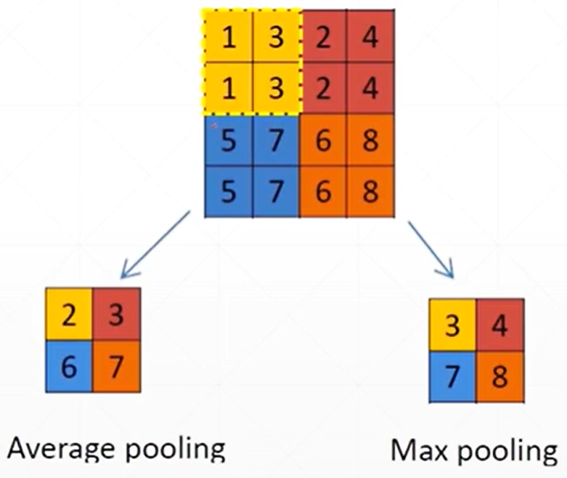
3.CNN算法学习
CNN模型结构
卷积层
池化层
全连接层
池化层
池化层能选取图像的主要特征，常用的max pooling是保留窗口覆盖区域的最大数值矩阵，被池化后参数会大量减少。
41

Slide 42
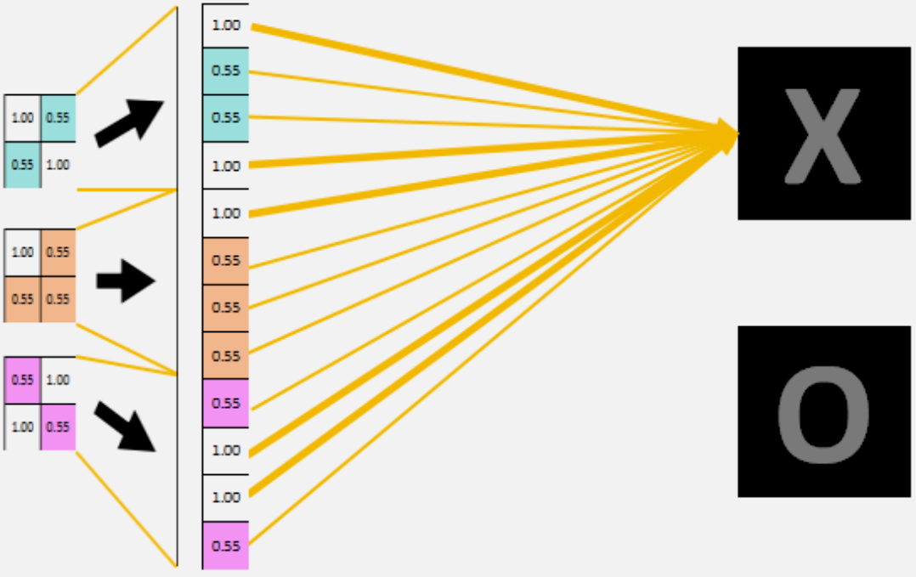
3.CNN算法学习
CNN模型结构
卷积层
池化层
全连接层
全连接层
全连接层的形式和前馈神经网络一样，或者称为多层感知机MLP，其最大的目的是对特征图进行维度上的改变，来得到每个分类类别对应的概率值。
42

Slide 43
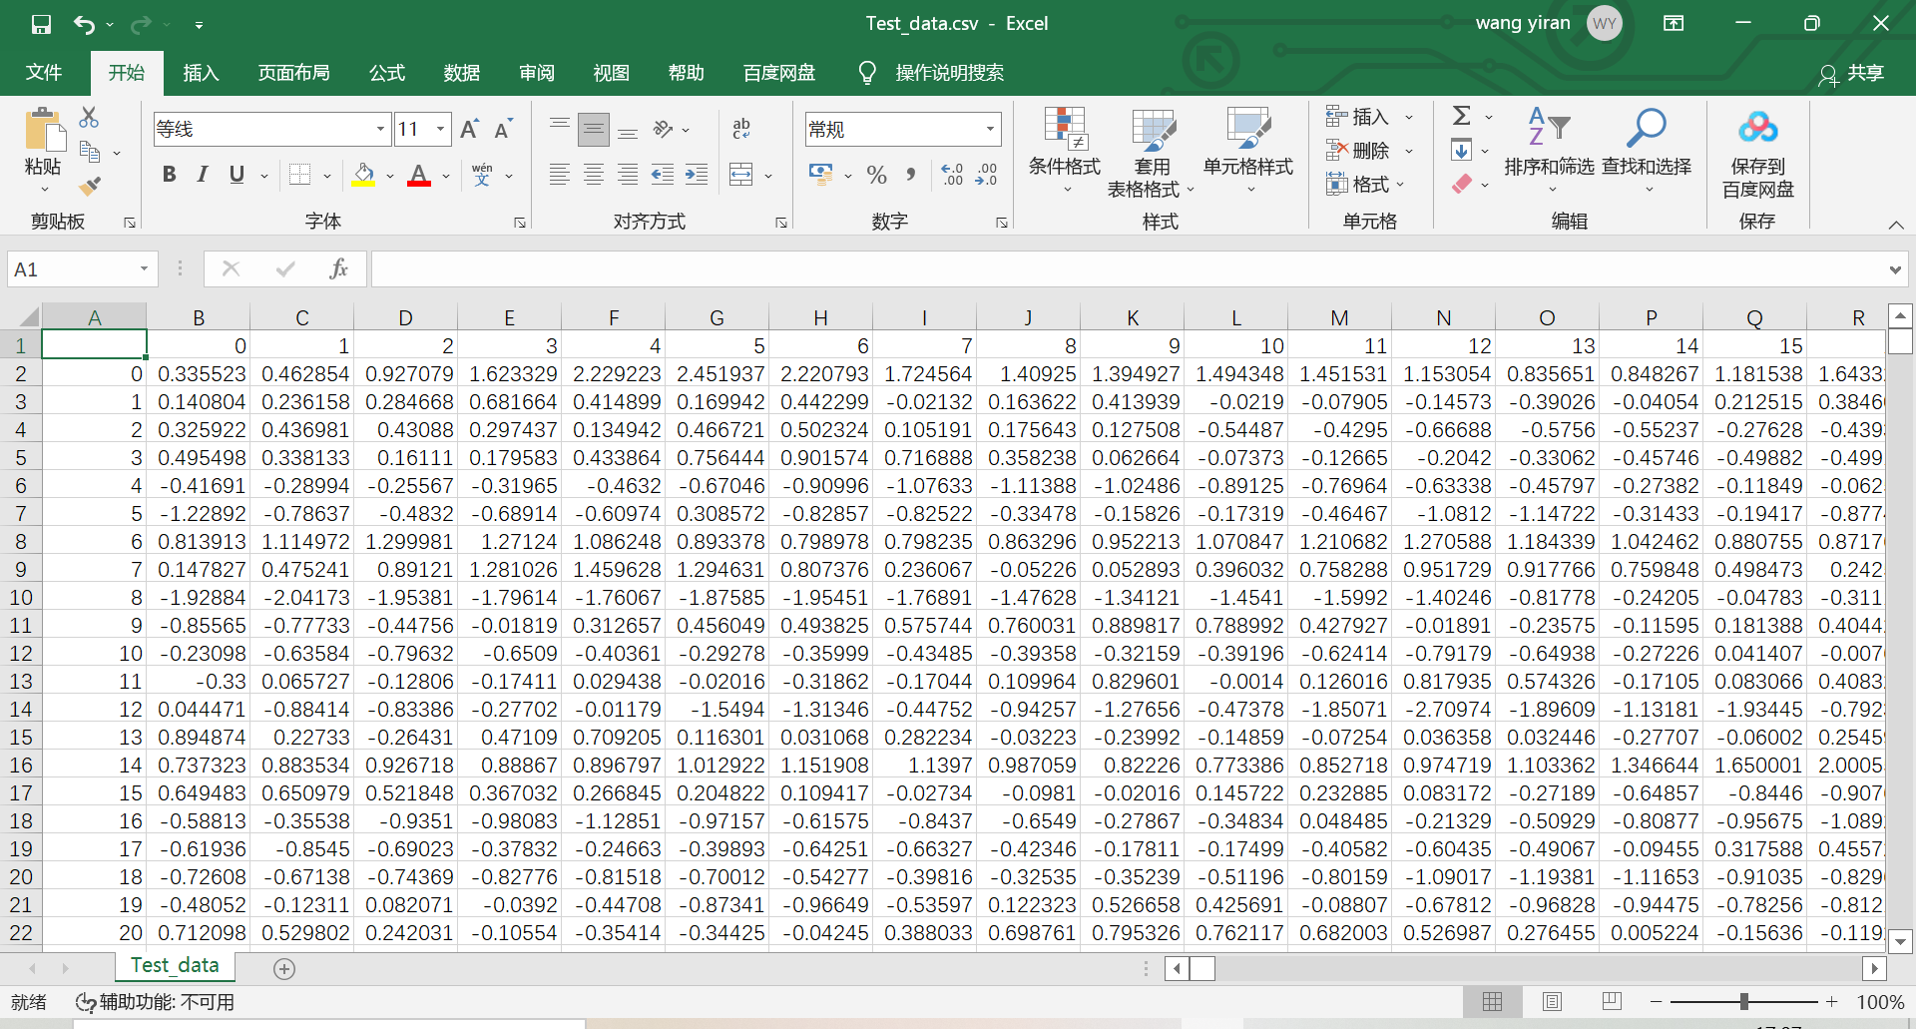
3.CNN算法实践
01
脑电数据
训练数据
43

Slide 44
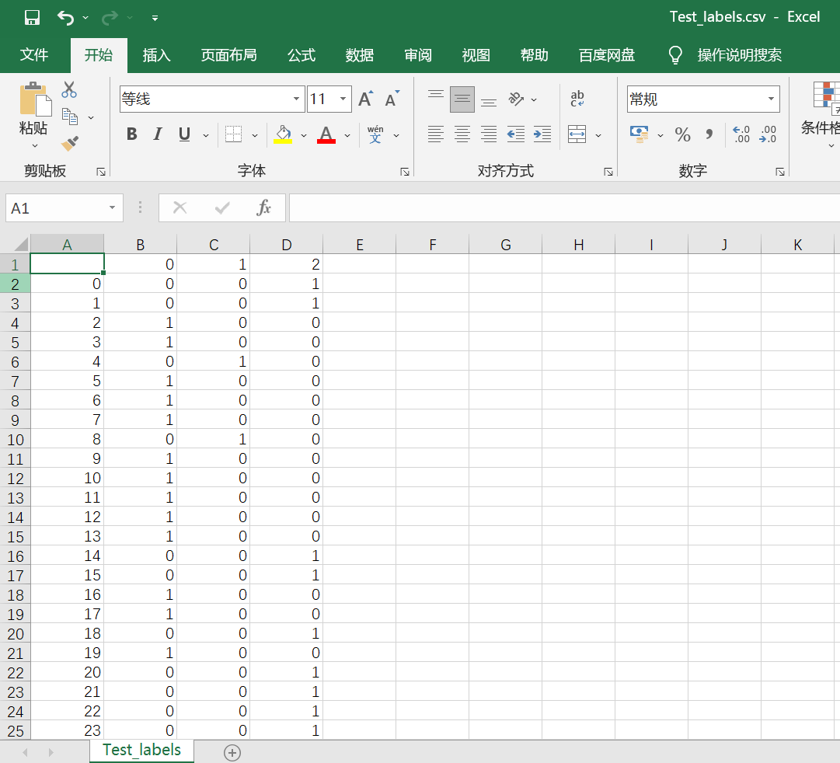
3.CNN算法实践
01
脑电数据
训练标签
44

Slide 45
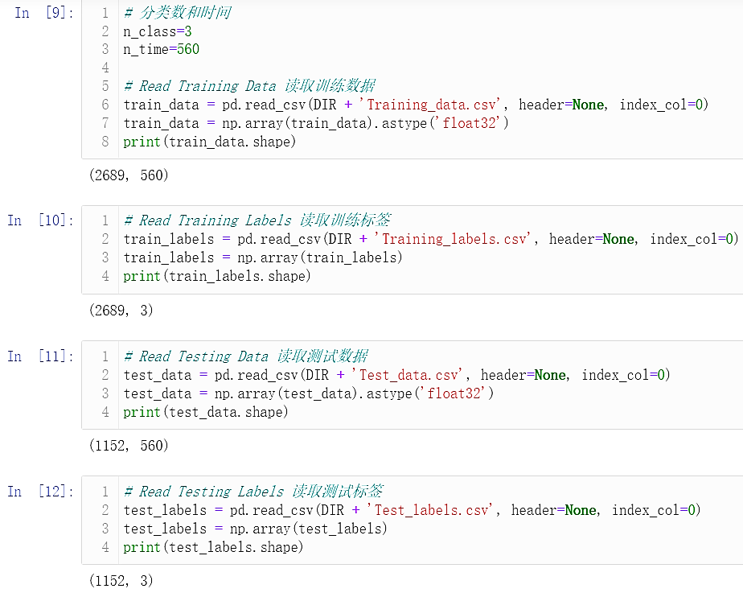
3.CNN算法实践
02
读取数据
70%训练；30%测试
数据集大小为[6460,560],560时间戳看做28×20的一张图片，一个样本大小是28×20×1，batch为64，使用的标签集已经处理过，原数据集每个时间戳都有标签，现已将事件戳标签合并为一个，改为每个通道一个标签，并处理为独热码，输出为3个类别，静息、左手、右手，最终大小为[6460,3]。
45
Notes:
每秒采样160个样本，一个任务为4秒时长。640裁掉每次实验开头和结尾的一些不稳定数据，560。一次任务采集到640*64个数据点，

Slide 46
3.CNN算法实践
03
CNN
3个卷积层，1个池化层，3个卷积层，1个池化层，2个全连接层
46

Slide 47
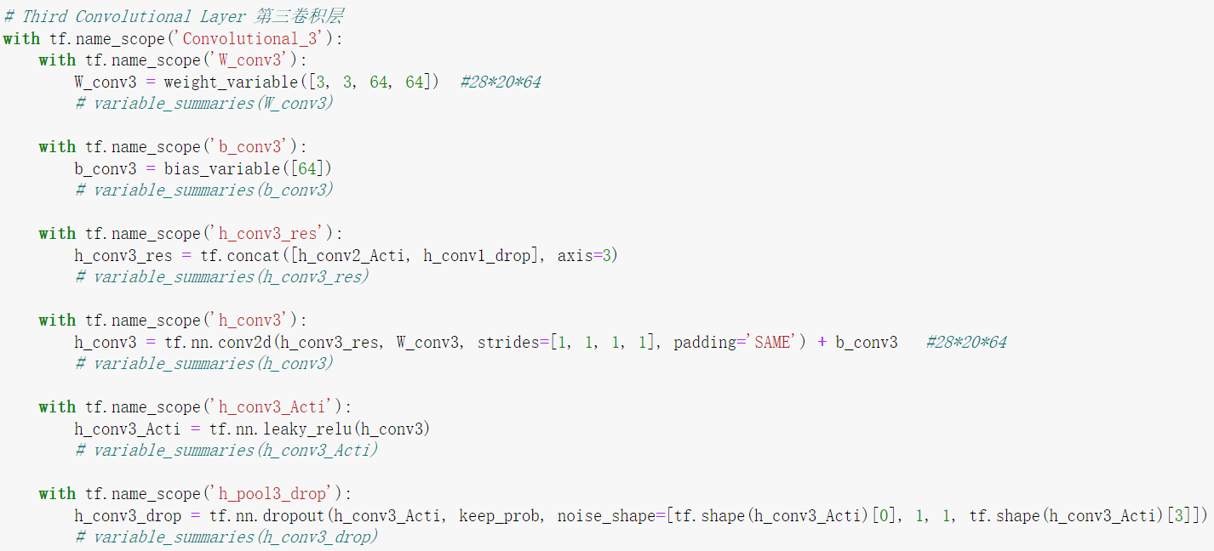
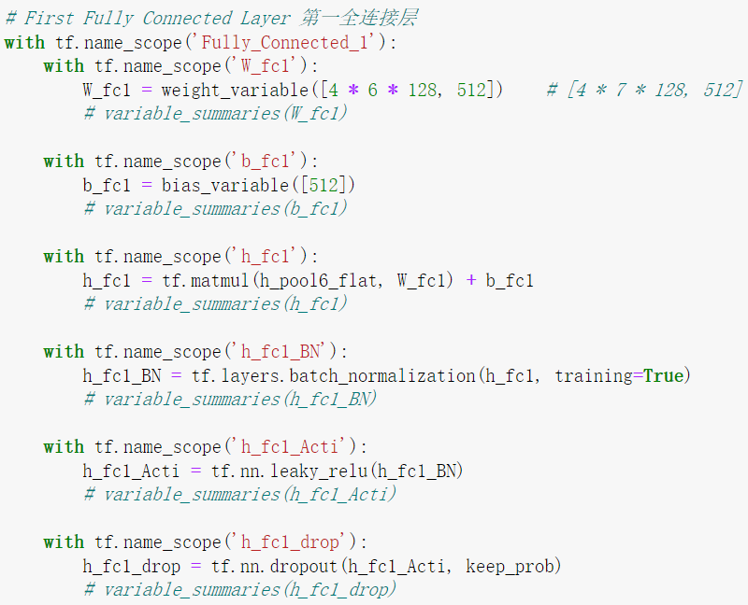
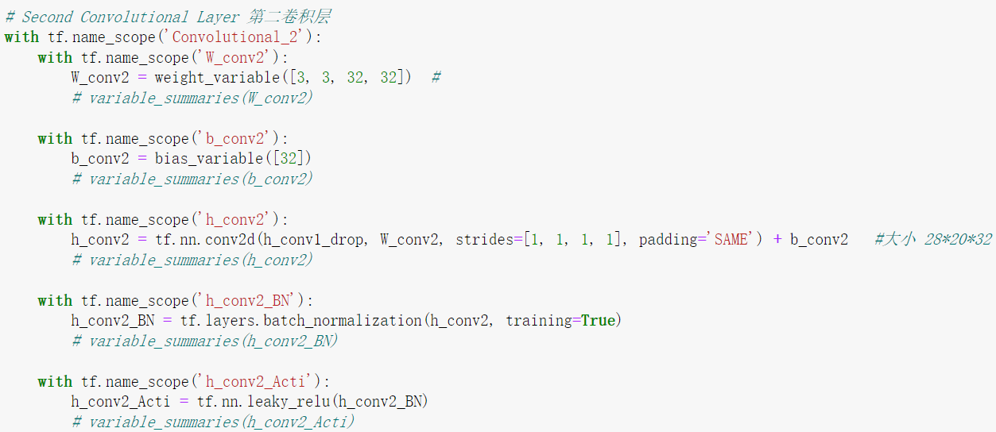
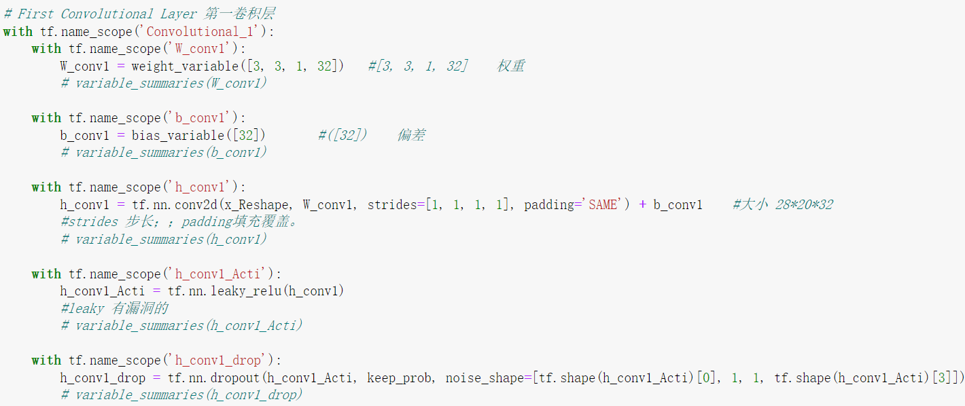
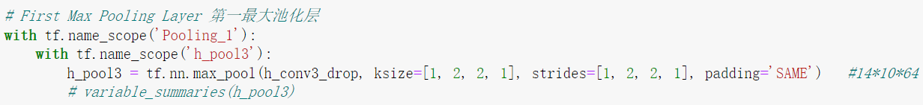
3.CNN算法实践
03
CNN
3个卷积层，1个池化层，3个卷积层，1个池化层，2个全连接层
47

Slide 48
3.CNN算法实践
准确率
召回率
04
1
2
所有的预测正确（正类负类）的占总的比重，准确率越高，意味着模型整体的预测准确程度。
正确预测为正的占全部实际为正的比例(真正正确的占所有实际为正的比例)。
性能评估
Accuracy 准确率
Recall 召回率
Precision 查准率
F-score
查准率
3
4
F-score
正确预测为正的占全部预测为正的比例，（真正正确的占所有预测为正的比例），精确率越高，意味着正样本中预测准确度越高。
F1-Score作为综合指标，就是为了平衡准确率和召回率的影响，较为全面地评价一个分类器。
48

Slide 49
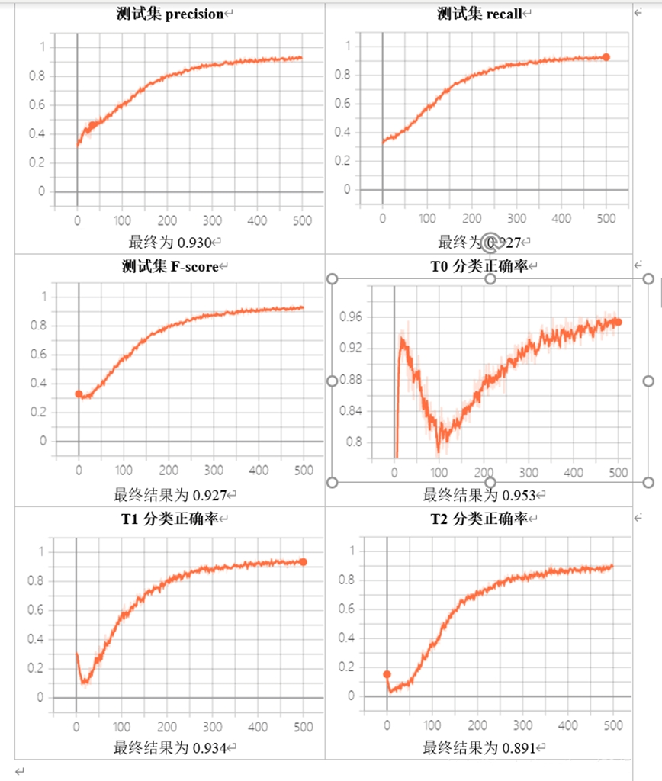
3.CNN算法实践
04
性能评估
Accuracy 准确率
Recall 召回率
Precision 查准率
F-score
49

Slide 50


下周工作
跟随付云鹏师兄李卓逸师姐一起采集数据
学习降维聚类算法T-SNE
搭建RNN模型
学习深度卷积网络+Adam优化器
将数据集更换为2008年BCI竞赛IV-2a脑电数据集（五类运动想象分类任务）对此CNN网络结构进行验证。
50

Slide 51
LOGO
感谢聆听 批评指正
院系/专业：2021级能源动力研2103班
汇报人：王屹然
2022年4月5日
51

Slide 52
下周工作
01
Mini-batch梯度下降
02
指数加权平均数
Adam
优化算法
03
动量梯度下降
04
RMSprop
05
学习率衰减
06
局部最优

